Slide 1
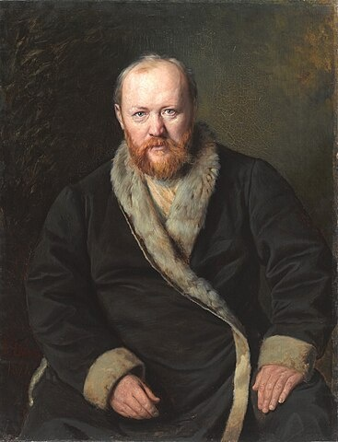

Slide 2
7 декабря 1883 г.
Александр Николаевич
Островский
закончил работу над пьесой
“БЕЗ ВИНЫ ВИНОВАТЫЕ”.
27 (15 по старому стилю) января 1884 года состоялась ПРЕМЬЕРА пьесы в Малом театре.
Пьеса изначальна предназначалась Островским для московского Малого театра.

Slide 3
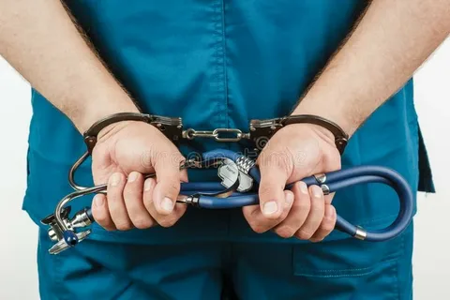

Slide 10
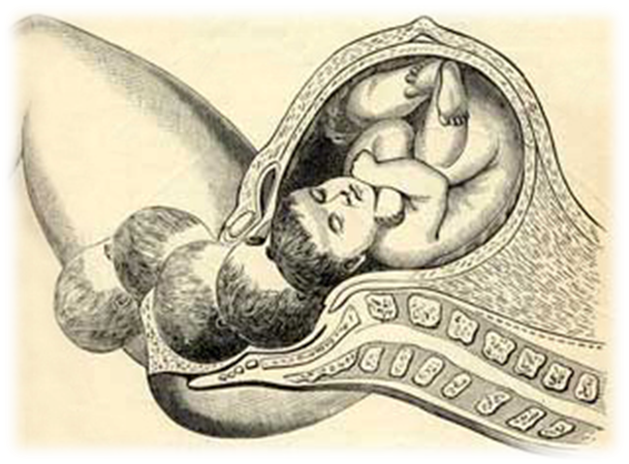
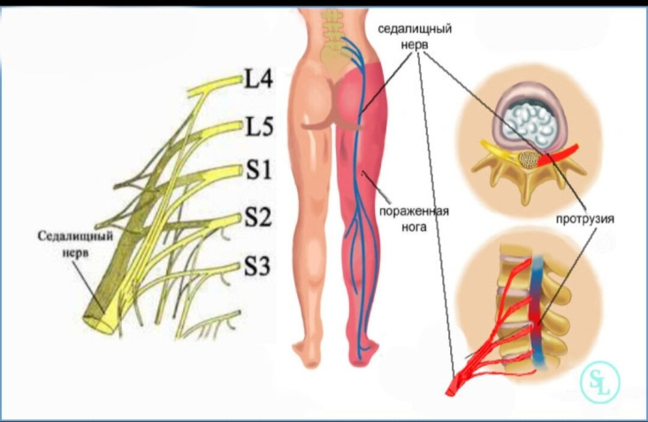

Slide 11
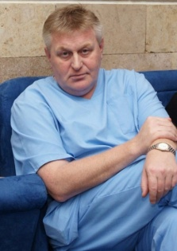
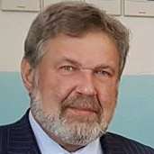
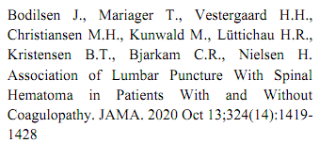

Slide 12
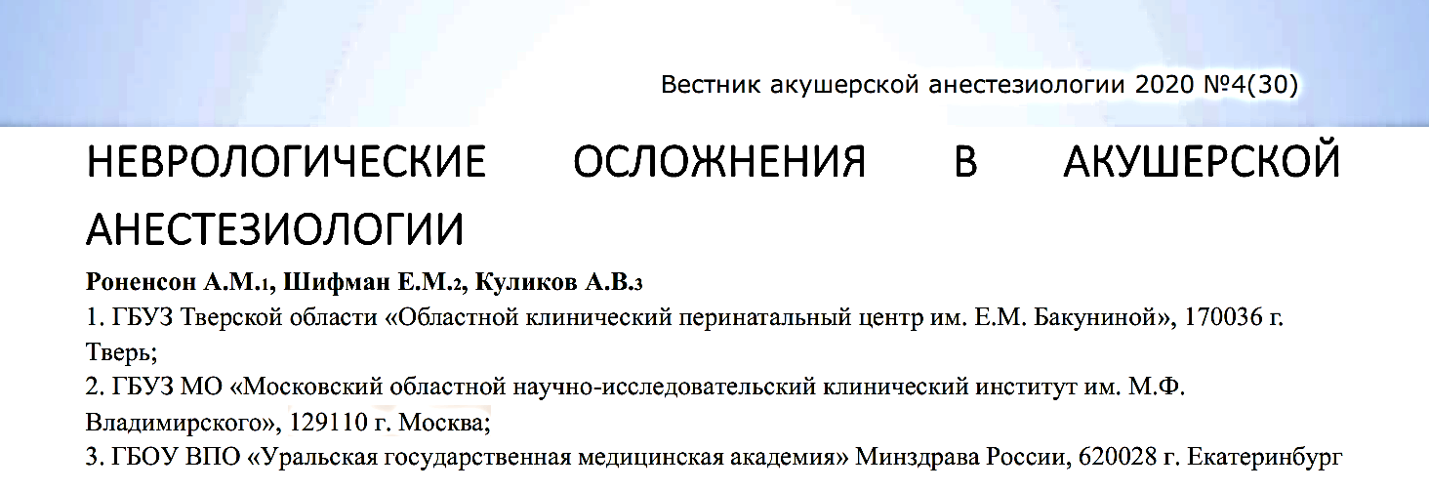
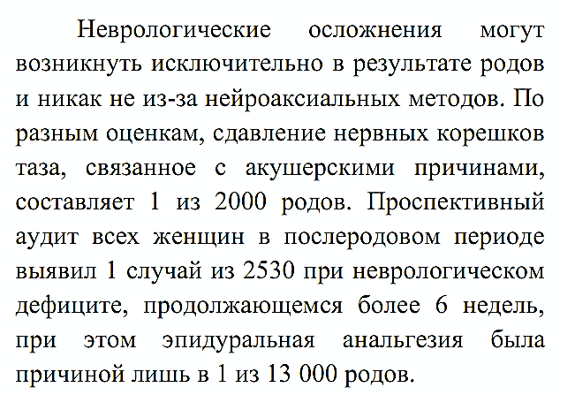
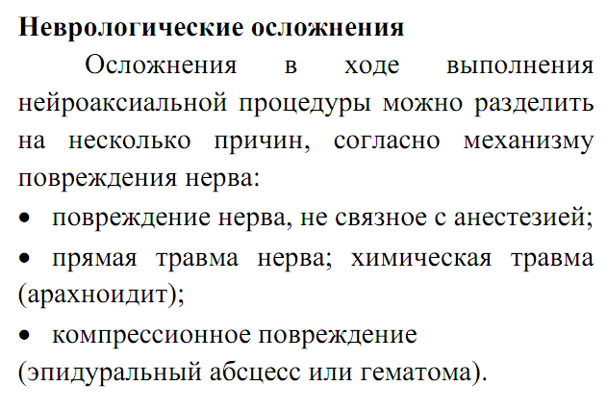

Slide 14
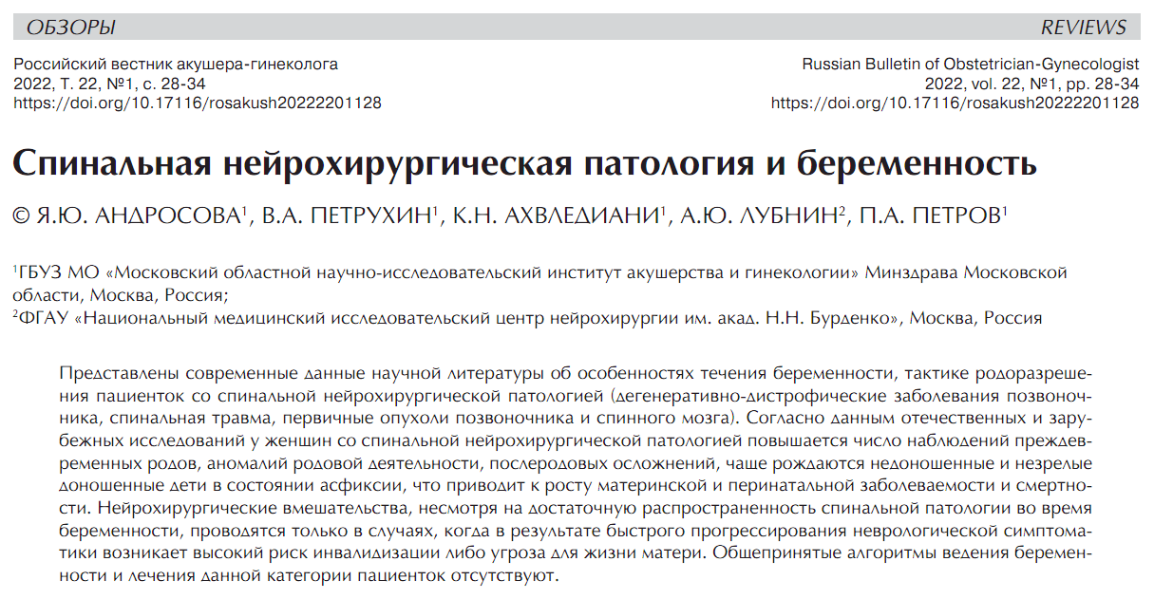

Slide 15
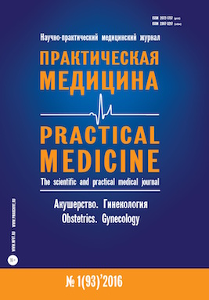
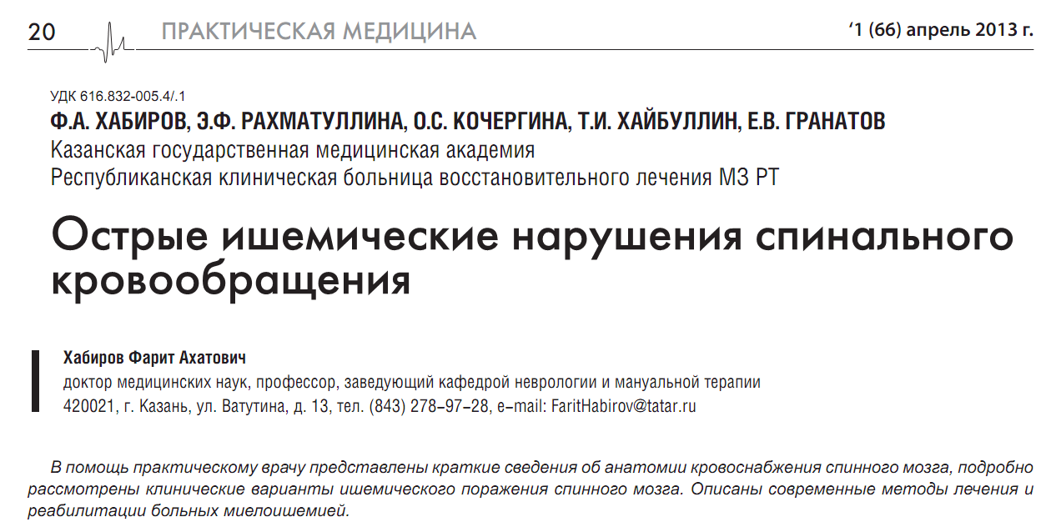
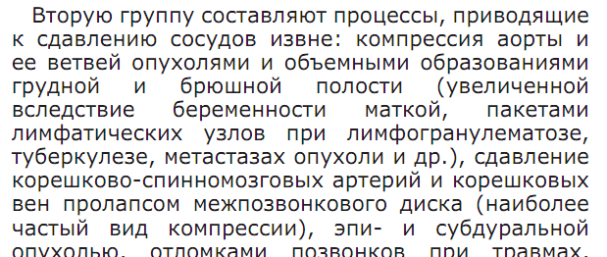

Slide 16
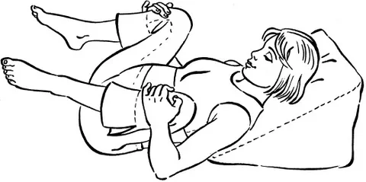

Slide 17
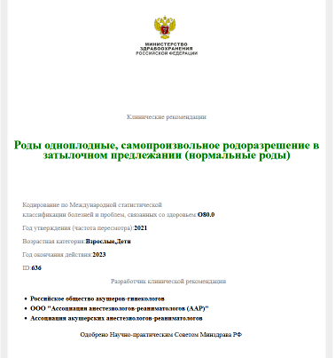
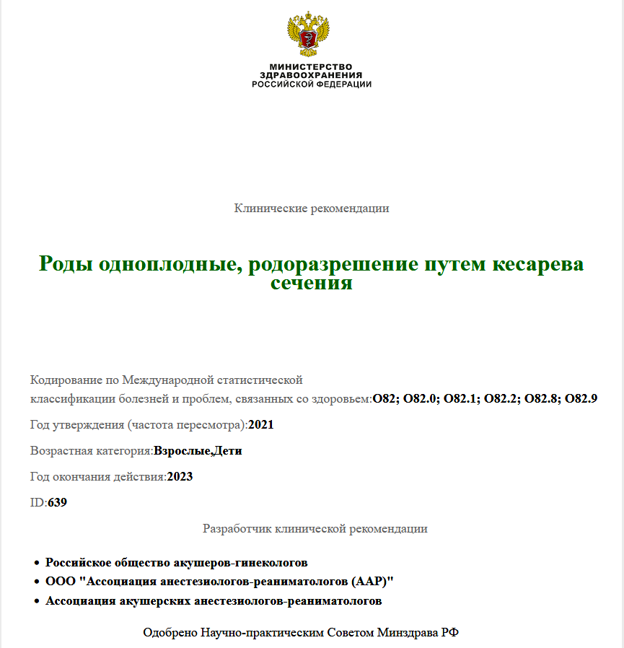
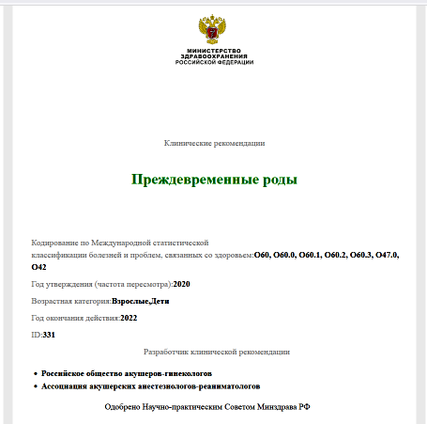
489 литературных источников
2015-2020 г.г.

Slide 18
ПРИНЦИПЫ БЕЗОПАСНОСТЬ ЭПИДУРАЛЬНОЙ АНАЛЬГЕЗИИ
(в соответствии с рекомендациями ASA)
Нейроаксиальная анальгезия/анестезия должная проводиться в местах, приспособленных для проведения реанимации и интенсивной терапии;
Нейроаксиальную анальгезию/анестезию должен проводить врач, имеющий соответствующую подготовку;
Пациентка должна быть осмотрена до процедуры, проведена оценка состояния женщины и плода совместно с акушером-гинекологом;
Проведение инфузионной поддержки до начала и во время процедуры;
Должен обеспечиваться мониторинг состояния матери и плода;
При использовании нейроаксиальной анестезии для операции кесарева сечения должны быть готовы средства для общей анестезии и должен присутствовать анестезиолог;
Персонал должен быть готов к проведению реанимации новорожденных;
Анестезиолог должен наблюдать за женщиной в течение всего периода нейроаксиальной анальгезии/анестезии и в послеродовом периоде;
В послеоперационном периоде все женщины, родоразрешенные в условиях нейроаксиальной анестезии, должны находиться под наблюдением медицинского персонала;
Необходимо иметь все необходимое для лечения осложнений после проведения нейроаксиальной анальгезии/анестезии.

Slide 19
БЕЗОПАСНОСТЬ ЭПИДУРАЛЬНОЙ АНАЛЬГЕЗИИ/АНЕСТЕЗИИ
Компетентность анестезиолога-реаниматолога в особенностях проведения нейроаксиальной анальгезии в родах;
Компетентность акушера-гинеколога в особенностях течения родов в условиях эпидуральной анальгезии;
Современное техническое оснащение (иглы, катетеры, дозаторы, мониторы);
Современные местные анестетики (бупивакаин, ропивакаин);
Непрерывный мониторинг состояния женщины и плода
Соблюдение технологии проведения эпидуральной анальгезии, тщательный учет показаний и противопоказаний, особенностей течения родов, взаимопонимание и контакт с акушером-гинекологом позволяют проводить этот метод обезболивания родов практически без осложнений.

Slide 20
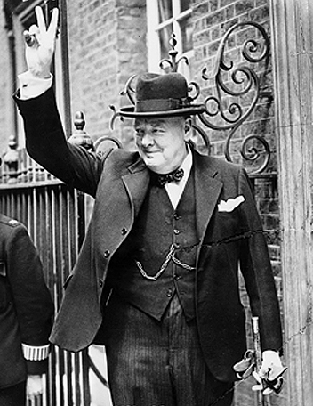
У. Черчиль
«Бесполезно говорить:
«Мы делаем все, что можем».
Надо делать то, что нужно!»

Slide 21
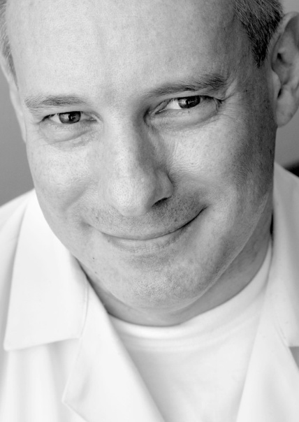
БЛАГОДАРЮ ЗА ВНИМАНИЕ!
p_zavarzin@mail.ru
+79614390178

